Slide 1
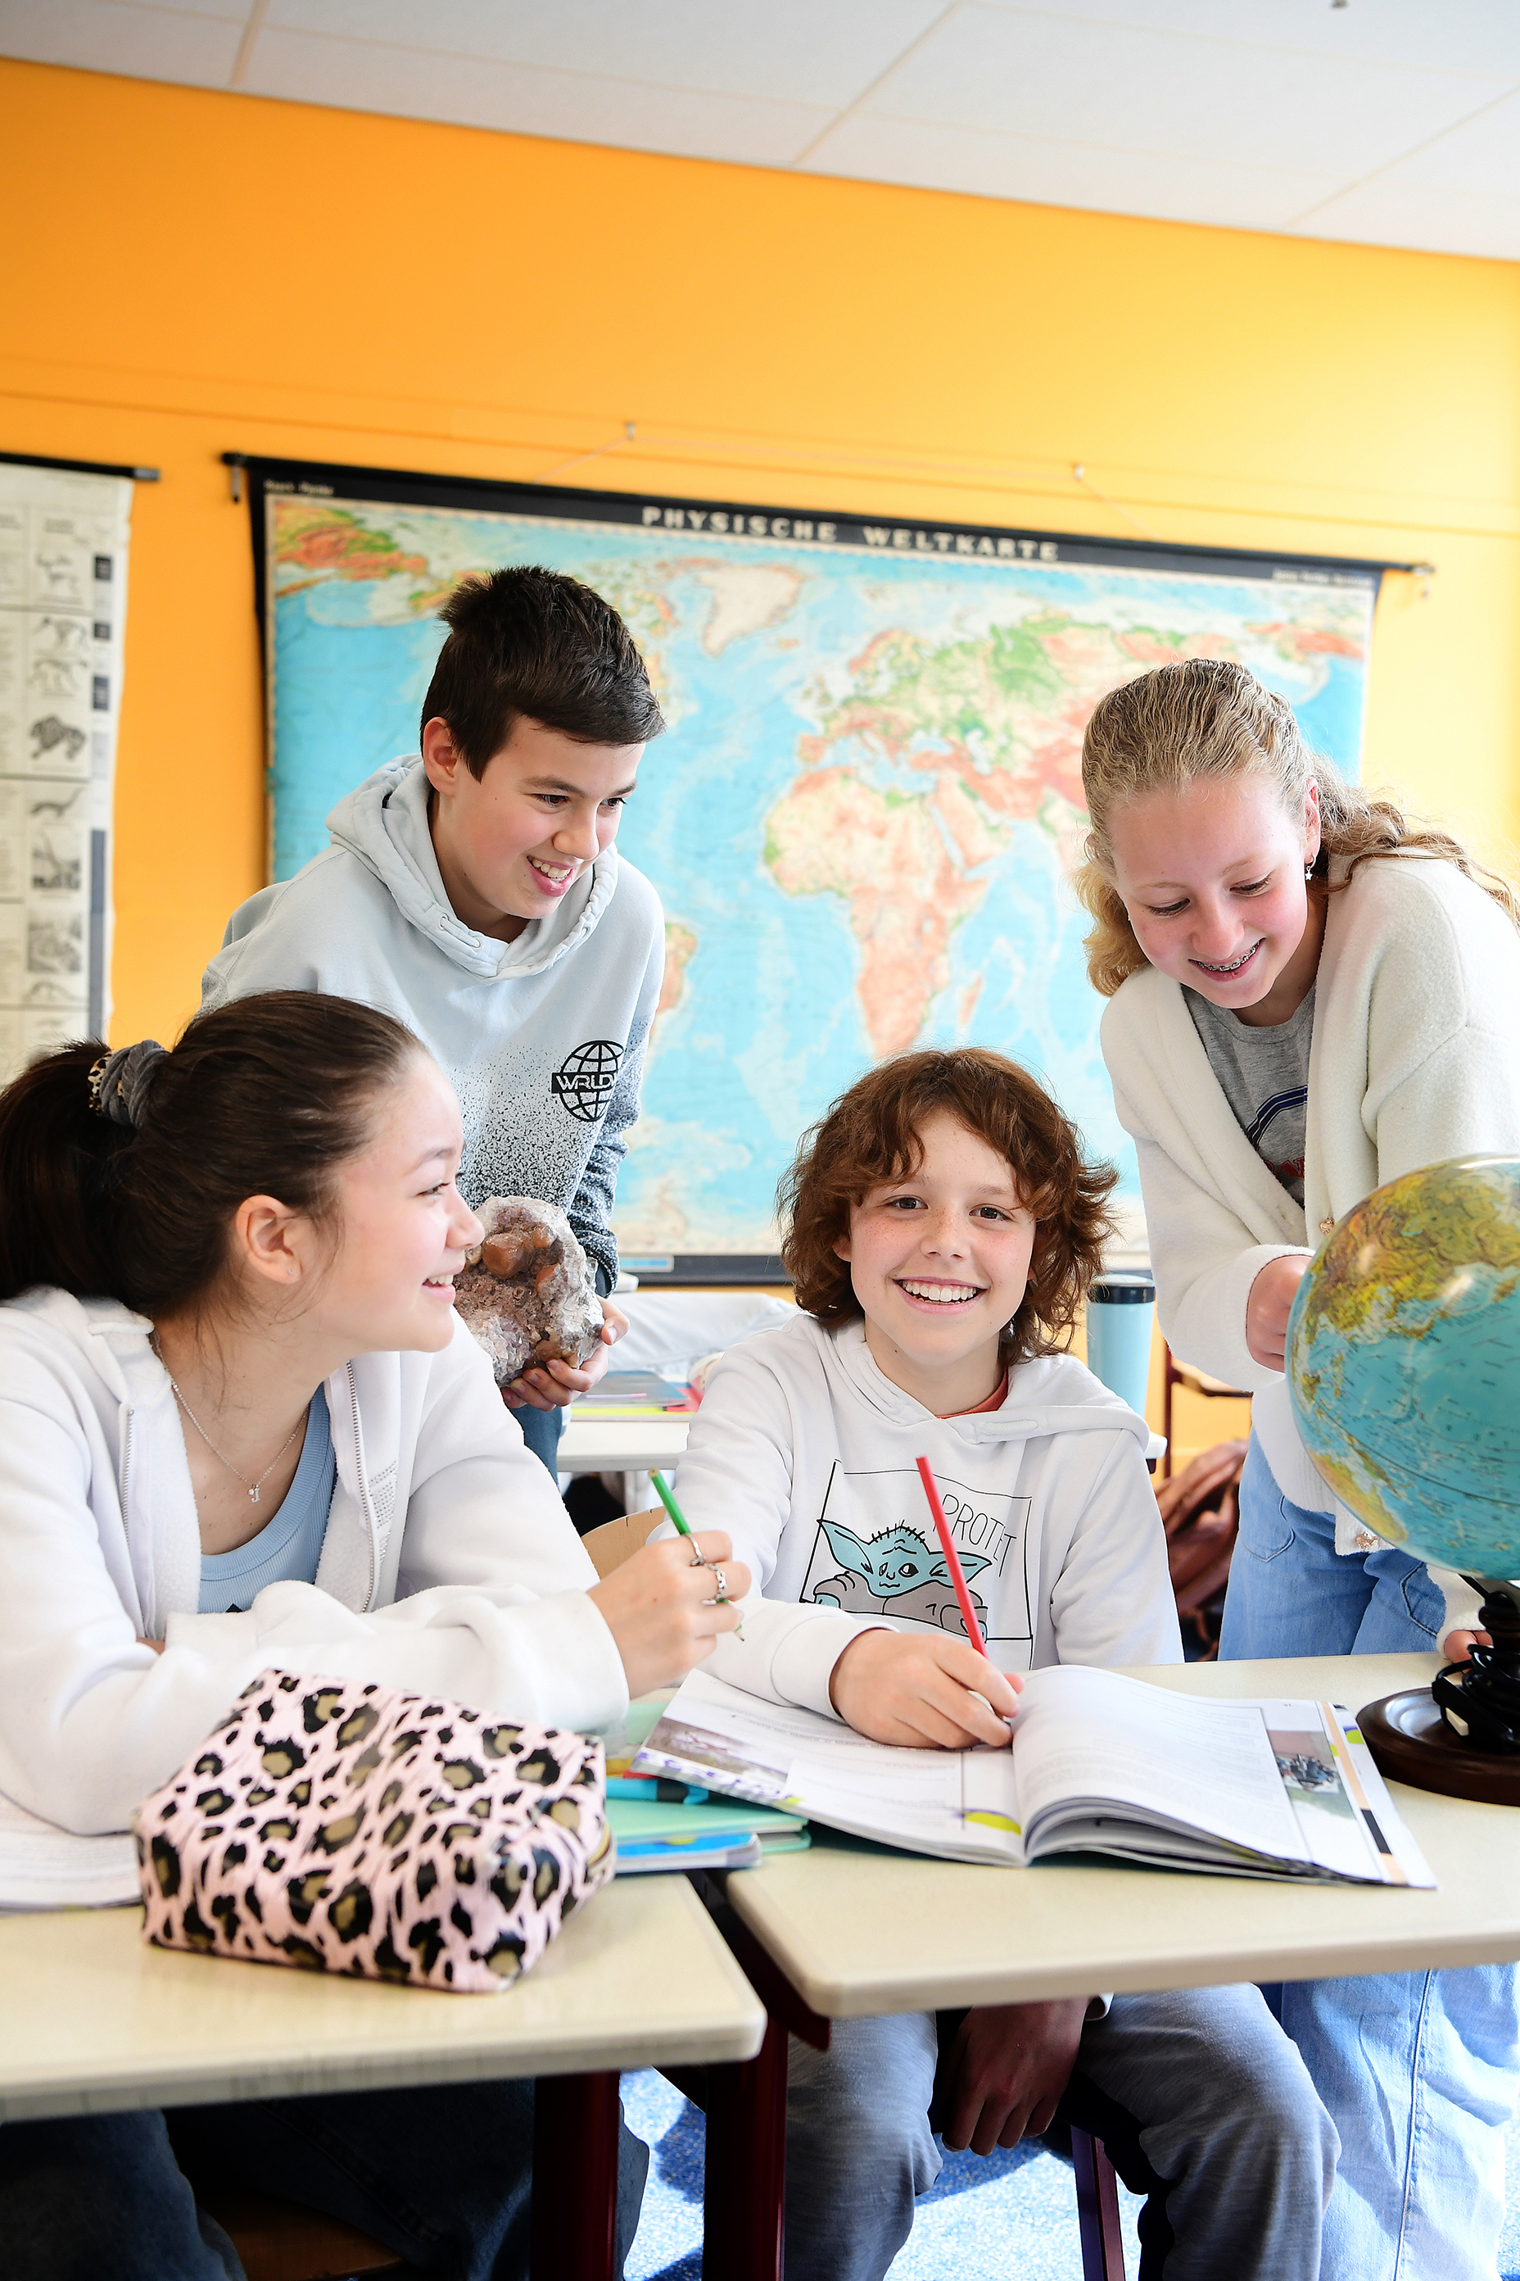


Van harte welkom!
Laptop nieuwe brugklas
Samen worden wie jij bent!

Slide 2
PROGRAMMA
Fijn dat je er bent!
Even voorstellen
Teamleiders leerjaar 1 en 2: Laura Archidona en Danielle Groenman

Slide 3
Laptop
Bring Your Own Device
Waarom laptops op school?
“blended” boeken en laptop
Digitaal geletterdheid

Slide 4
De laptop
Waar moet de laptop aan voldoen?
Scherm tussen de 10 en 14 inch, keyboard, camera en microfoon
Modern besturingssysteem
  Windows 10 (sterke voorkeur)
  Android versie 8 of hoger
  Apple versie high sierra of hoger
Dual-Band wifi toegang
Lichtgewicht (max 1.6 kg)
Batterij die het de hele dag volhoudt (min. 8 uur)
Goede prestaties (4GB, SSD harde schijf)

Slide 5
De laptop
Wat is aanbevolen?
Continuïteit (reserveapparaat of reparatie garantie)
Een muis
Stevig en geschikt voor gebruik op school
Opslagruimte (min 128 GB harde schijf)
USB poort
Pen
Touchscreen

